Slide 1
Programación Funcional
Conceptos de JavaScript

Slide 2

Pepe Fabra Valverde

Slide 3
Disclaimer
Al final de la sesión se compartirán las slides
Pregunta sin miedo
Me gustaría que fuese más dinámico, está a rebosar de contenido
Los conceptos son generales, pero uso JavaScript para aterrizar conceptos

Slide 4
Scope
Elementos y conceptos principales
No van a ser todos los conceptos

Slide 5
Scope
Elementos y conceptos principales
No van a ser todos los conceptos
Cómo enfocarlos

Slide 6
Programación Funcional

Slide 7
y = f(x)

Slide 8
input
y = f(x)

Slide 9
function
y = f(x)

Slide 10
output
y = f(x)

Slide 11
SABER MÁS Hindley–Milner

Slide 12
Hindley–Milner
Roger Hindley y Robin Milner,
Un sistema de tipados usado en cálculo lambda, usado en algunos lenguajes funcionales, impacto a nivel de industria.
Saber más: https://stackoverflow.com/questions/399312/what-is-hindley-milner

Slide 13
Paradigma de Programación

Slide 14
Paradigma de programación
Approach concreto para resolver problemas
Conjunto de convenciones y reglas

Slide 15
“No se resuelve el problema, se traduce a un universo de patrones reproducibles que sí que sé resolver”

Slide 16
Filosofía y objetivos

Slide 17
Filosofía y objetivos
Enfoque en legibilidad
Modelo mental más natural (una vez entendemos las bases)
Ser declarativo, enunciamos acciones, no ordenamos instrucciones

Slide 18
Objetivos
Mantener un flujo contextual
Representar funcionalidades de una manera que garantice su propósito
Legibilidad por diseño (es declarativo, debe serlo)
Evitar mutaciones de estado

Slide 19
Programación Funcional busca escribir código como ecuaciones

Slide 20
Declarativo vs imperativo

Slide 21
Declarativo vs imperativo
Son maneras de escribir código, no son mutuamente excluyentes por lo que en buenas soluciones encontraremos ambos estilos (no demasiado mezclados)
Declarativo describe qué va a ocurrir, lo enuncia en voz alta
Imperativo ordena las instrucciones que se cumplirán para que algo ocurra

Slide 22
Declarativo vs imperativo
Eficiencia, cuál es mejor* y por qué
*Mejor desde la eficiencia, siempre es un trade-off
Imperativo será más eficiente
explícitamente indicas los pasos
no llamas métodos en bucles
tienes el control absoluto de las decisiones (doble filo)

Slide 23
Esto abruma…

Slide 24
Es mucho de golpe
…pero no tienes que entenderlo todo a la primera (ni a la decimoquinta)
Monads, ni los entiendo ni los entenderé
Máquina de Turing, me lo han explicado ya demasiadas veces
No es funcional, pero tampoco lo entiendo
Subredes, … :)

Slide 25
Concurrencia

Slide 26
Concurrencia
Programación Funcional ayuda mucho a evitar problemas de concurrencia y paralelización gracias a su modelo mental
…pero eso sería desviarnos de la charla…
Aunque saldrás con buena base para explorar

Slide 27
Pureza
Pureness

Slide 28
Qué es la pureza en programación
“es una función idempotente que no tiene efectos secundarios”
…determinismo garantizado

Slide 29
Cuándo decimos que es puro
Localidad, solo depende de sus argumentos (las props)
No tiene efectos secundarios (desvíos del propósito)
Es predecible/determinista, los mismos argumentos garantizan el mismo resultado

Slide 30
Es puro
Sumar, multiplicar, restar, etc.
formatName(name)
function(…props) === function(…props)

Slide 31
Es impuro
Date.now()
Math.random()
pero también…
isOnLine()
writeToFile(filename, content)

Slide 32
let name = “…” function formatName() { name = name.toLowerCase() }

Slide 33
function formatName(name) { return name.toLowerCase() }

Slide 34
const MAX_RETRIES = 3 function withRetries() { // … for (… i < MAX_RETRIES) }

Slide 35
function withRetries(…, retries) { // … for (… i < retries) }

Slide 36
Efectos secundarios
Side effects

Slide 37
Efectos secundarios
Todo lo que no es el efecto primario de la función, es decir, no es la intención explícita.
Single Responsability Principle
Toda mutación o influencia no local
que no venga por argumentos o no se devuelva como resultado
Mutación y cambio son tratados como sinónimos

Slide 38
“El efecto secundario es como una distracción en el código”

Slide 39
¿Los podemos evitar?
No, tampoco es el objetivo.
Queremos ser conscientes y mitigarlos, pero no podemos eliminarlos
Usaremos máquinas de estados
Seguiremos operando con I/O
Dependemos de conexiones externas (BDD, HTTP, topics, etc.)

Slide 40
function getUserName() { const user = getCurrentUser() return user?.name }

Slide 41
function getUserName(user) { return user?.name } getUserName(getCurrentUser())

Slide 42
Idempotencia
Idempotency

Slide 43
Idempotencia
Es un concepto con origen en las matemáticas.
Refiere a una función que siempre que reciba los mismos parámetros, devolverá el mismo resultado. En otras palabras, determinismo.
Mismo input, mismo output.

Slide 44
Todo junto…

Slide 45
“Una función pura es una función idempotente con el menor número posible de efectos secundarios”

Slide 46
“Un efecto secundario es una dependencia o mutación con un alcance (scope) no local”

Slide 47
“Una función idempotente es una función determinista”

Slide 48
Las funciones puras
Son más fáciles de testear.
Los efectos secundarios son elementos a mockear
La idempotencia es algo que nos garantiza pruebas
Serán más concretas para evitar desvíos del propósito

Slide 49
Memoización
No le falta una “r”

Slide 50
Memoización
Recordar el resultado de una función idempotente para ahorrar computaciones
> Es una técnica de optimización para procesos pesados*
*Qué es pesado dependerá de cada sistema/proceso

Slide 51
Memoización
Para recordar los argumentos de una función se suele implementar un key-value
La key hará de acceso al
Valor, sea el tipo de resultado que sea
Por lo que:
cache.set(props, function(props))

Slide 52
Computación y eficiencia

Slide 53
Evitar computaciones pesadas
La recursividad, necesaria pero nunca eficiente
Se prefiere recursividad para hacer iterar (declarativo > imperativo)
En lo personal no lo aplico tanto
Memoizar puede ser más pesado que lo que intentamos optimizar

Slide 54
¿Cómo pasamos el resultado a una key?

Slide 55
Para poder memoizar
Necesitamos comparar valores y para comprar los valores tenemos que serializarlos
Antes veíamos que las props serán una key, pero si me pasan varias props ¿cómo lo trato?
Serializando… pero antes veamos por qué nos hace falta

Slide 56
{ foo: “bar” } === { foo: “bar” }

Slide 57
{} === {}

Slide 58
new Object() === new Object()

Slide 59
Comparación de valores
Primitivos, no primitivos y métodos de comparación

Slide 60
Primitivos
Tipos nativos de un lenguaje
Undefined
Boolean
String
Number
null -> es un valor que toman los objetos

Slide 61
IEEE 754-2008
De esto JavaScript no tiene la culpa
Infinity vs –Infinity
0 vs -0
NaN === NaN

Slide 62
No primitivos
Definidos en desarrollo, más o menos
Objetos
Funciones
Derivados (array, clases)
Aunque en JavaScript todo son objetos

Slide 63
SABER MÁS
Primitivos en JavaScript y otros lenguajes

Slide 64
Lo que no sabías de primitivos
Los primitivos tienen una value pool (caché de valores)
Son Number igual, pero un número sin decimales es más eficiente
En Java no todos los números pueden comprarse con (==)
Las Strings no son primitivos reales a bajo nivel
Pero los lenguajes de alto nivel cubren ese comportamiento
Por eso usamos métodos específicos
.localeCompare, .equals(), str_equals()
Profundiza en: https://v8.dev/blog/react-cliff

Slide 65
Pasar valores en JavaScript

Slide 66
Pasar valores
¿De qué maneras pasábamos valores en programación?
Paso el valor por…

Slide 67
Pasar valores
¿De qué maneras pasábamos valores en programación?
Paso el valor por…
Valor, tipo primitivo, guardado en memoria tal cual
Más o menos, las strings siguen siendo arrays internamente
Referencia, tipo no primitivo, en memoria guardo la dirección real
Para mover este argumento más fácilmente
Todo objeto se pasa por referencia

Slide 68
Si lo visualizamos, más o menos sería

Slide 69
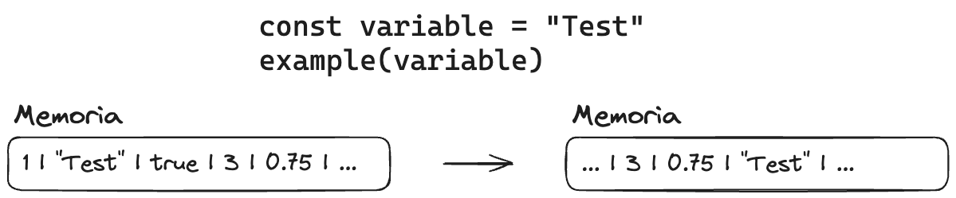
Valor

Slide 70
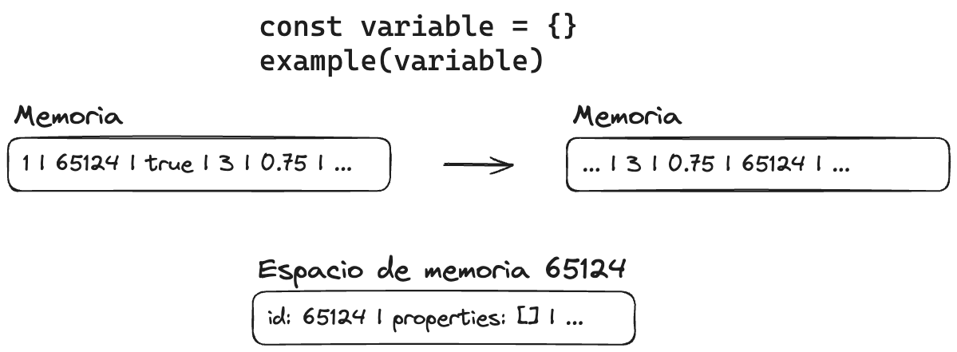
Referencia

Slide 71
En JavaScript se gestiona automáticamente si pasamos por referencia o valor

Slide 72
Comparar valores
Ahora sí

Slide 73
Tipos de comparación
JavaScript no podía ser de otra manera y tenemos tres maneras de comparar valores…
Loose equality (==)
Strict equality (===)
Same value (Object.is)

Slide 74
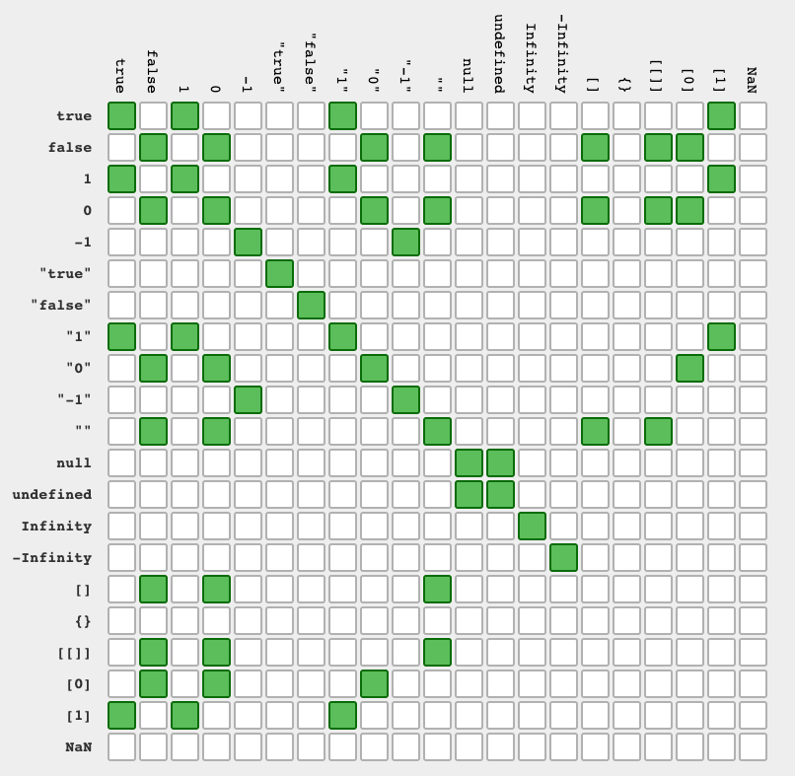
Loose equality
No lo usamos directamente.
Es lo que permite truthy y falsy
Parece más El juego de la vida de Matt Conway

Slide 75
Strict equality
Compara el valor y el tipo, no entiende de truthy y falsy.
Es la comparación más parecida al resto de lenguajes

Slide 76
Same value
Strict equality, pero contempla el IEEE 754 (números)

Slide 77
Serialización

Slide 78
Por qué serializamos
En general, porque queremos transmitir contenido en red, memoria o fichero
Para memoización, queremos guardar una key en memoria que podamos consultar consistentemente

Slide 79
Serialización en JavaScript
De nuevo, JavaScript siempre va a su bola… y eso es bueno.
Dato: Java es all-in por diseño en serialización (chorprecha, no todo es serializable)
¿Qué tenemos a nuestra disposición?
JSON.parse*
devalue, del creador de Svelte

Slide 80
Ya sabemos de pureza de funciones, cómo memoizar y que tenemos que serializar…

Slide 81
Ahora vamos a explicar conceptos más funcionales ;^)

Slide 82
Alto Orden

Slide 83
Alto Orden
Son funciones que no se usan directamente, sino que son pasos intermedios para lo que se usa. Nos permiten potenciar la reusabilidad.
Una escuela no saca faena, educa a las personas para que sean estas las que saquen la faena… las escuelas son entidades de alto orden.

Slide 84
“Un elemento de alto orden puede ser el input y/o el output de una función”

Slide 85
High-Order Function
Una función que crea otras a partir de algo (función, valor, contexto, etc.)
benchmark(function)
logger(function)
transactional(function)
No utilizo benchmark directamente, sino que utilizo la función que me devuelva

Slide 86
High-Order Component
Un componente que potencia otro, se usa para lo que se va a mostrar en verdad
navigation(UsersPage)
myContextHOC(PureComponent)
withErrorBoundary(UnsafeComponent)

Slide 87
Ciudadanía de primera clase

Slide 88
Primera clase
Hace referencia a que no se le veta nada, no tiene más restricciones de las que añade el lenguaje.
Es decir, es un elemento que puede comportarse como valor, en runtime puede crearse, modificarse, desecharse, se puede pasar como argumento de una función, o ser el resultado de otra

Slide 89
Ejemplo de primera clase
Clases vs String

Slide 90
Ejemplo de primera clase
Clases vs String
Bajemos a C, ¿se mantiene?
Lo que es primera clase en un lenguaje, no está garantizado que lo sea en otro

Slide 91
“Se comporta como un primitivo del lenguaje”

Slide 92
Como un primitivo
Una clase no es un primitivo
Lo son sus instancias
No creo/modifico/elimino clases, creo/modifico/elimino instancias
ReflectClass -> modifica una instancia

Slide 93
Contexto de uso
Se usa para hablar de lenguajes de programación, sirviendo de comodín para expresar comportamientos y propiedades de entidades de este.
No suele tener mucho uso en el día a día del lenguaje

Slide 94
Closure
Pero explicados de verdad

Slide 95
Closure
Podríamos tratarlos como una implementación de High-Order Functions.
Cuando una función recibe otra por parámetro
Cuando se crea una función dentro del cuerpo de otra
Cuando devolvemos una función como resultado

Slide 96
Contexto
Los closures nos permiten nutrir de contexto o encapsularlo
useState
Promises

Slide 97
SABER MÁS
Horizontalidad de closures

Slide 98
Horizontalidad
IIFE -> Inmediately Invoked Function Expression
Se ejecuta cuando el DOM ha cargado
(() => {})()
jQuery, debug en consola (redeclaración de constantes)
Web scraping desde la consola

Slide 99
Closures, first-class y high-order

Slide 100
Closures, first-class y high-order
Funciones creadas dentro de otras funciones
Encapsulamos o nutrimos de contexto con closures
Pueden recibir funciones y devolverlas (o crearlas)
Comportamiento sin restricciones extra

Slide 101
¿Dudas?

Slide 102
Localidad

Slide 103
Localidad
Concepto de la física (cuántica) aplicado
Física local, un objeto se ve afectado por su entorno directo
Física no local, un objeto puede verse afectado por elementos más allá de su entorno directo
Referencia: https://es.wikipedia.org/wiki/Principio_de_localidad

Slide 104
“Un objeto es influenciado directamente sólo por su entorno más inmediato”

Slide 105
Localidad en programación
Dependencia de algo que no son argumentos, o que los está mutando*
*El scope escapa a su entorno más inmediato

Slide 106
Transparencia referencial

Slide 107
y = f(x)

Slide 108
transparencia referencial
const y = f(x)

Slide 109
Transparencia referencial
Una referencia devuelve siempre el mismo valor. No es idempotencia.
Siempre que acceda a una variable, tendré el mismo valor porque no muta.
Es un término que hace referencia al hecho de que no mutamos variables, creamos nuevas.

Slide 110
let balance = getUserBalance(user)
let cost = getTotalCost(basket)
cost *= 1 - discount
balance -= cost
return balance

Slide 111
const initialBalance = getUserBalance(user)
const initialCost = getTotalCost(basket)
const discountedCost = initialCost * (1 – discount)
const balanceAfterCost = initialBalance - discountedCost
return balanceAfterCost

Slide 112
Inmutabilidad

Slide 113
Inmutabilidad
La inmutabilidad nos da consistencia y mantiene la transparencia referencial.
Los datos son trazables en runtime y no tengo sorpresas. Útil para concurrencia
Si tengo que modificar algo, creo una copia (no tiene por qué ser entera)

Slide 114
Implementaciones
Cada sistema y estructura traduce la inmutabilidad diferentemente
Algunas veces serán nodos y mantendrán referencias (ej. commits)
Otras no computarán nada hasta una acción (ej. Spark)

Slide 115
Casos de éxito
Para JavaScript -> mori
De lenguajes -> clojure

Slide 116
Pipelines

Slide 117
Pipelines
Contribuye a la transparencia referencial.
Visualizo el problema como una serie de acciones con entrada y salida.
El ejemplo más conocido son los comandos de Linux, aunque Jenkins se queda cerca.
Se usa mucho en sistemas concurrentes

Slide 118
let text = “…”
text = formatName(text)
text = sanitize(text)
text = beautify(text)

Slide 119
const text = beautify(
sanitize(
formatName(
“…”
)
)
)

Slide 120
const text = |> “…”
|> formatName(%)
|> sanitize(%)
|> beautify(%)

Slide 121
TC39 Proposal
Technical Comittee 39 llevan el Spec y la evolución de ECMAScript (JavaScript estandarizado)
Hay una propuesta en progreso para el pipe operator (|>) actualmente en estado 2.
Avanzada, pero sigue siendo una propuesta
Seguimiento: https://github.com/tc39/proposal-pipeline-operator

Slide 122
Extra: spec proposals
Si te interesa saber más acerca de las stages de una proposal
https://tc39.es/process-document/

Slide 123
SABER MÁS
Casos de uso de pipelines

Slide 124
En el mundo real…

Slide 125


Slide 126
Pipelines en el mundo real
La CLI sigue el patrón de pipelines, pueden encadenarse (e incluso vivir desacopladas)
Los comandos suelen diseñarse para ser altamente reutilizables:
Leen del std-in (standard input)
Y escriben al std-out (standard output)
Algunos proyectos usan pipelines como patrón de arquitectura

Slide 127
Loops y recursividad

Slide 128
Loops funcionales
¿Por qué decía que se usaba recursividad?
Programación funcional busca expresar los problemas como ecuaciones matemáticas, las ecuaciones no tienen loops, tienen recursividad
Ejecuta esta fórmula con el 1, ahora con el 2… y así hasta N
Sumatorios, factoriales, Fibonacci, etc.

Slide 129
function summatory(n) {
let total = 0;
for (let i = 1; i <= n; i++) {
total += i;
}
return total;
}

Slide 130
function summatory(n) {
if (n <= 0) return 0;
return n + summatory(n – 1);
}

Slide 131
MapReduce
De Programación Funcional a Big Data

Slide 132
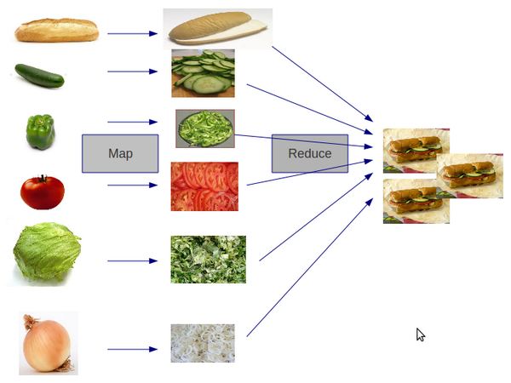

Slide 133
MapReduce
Adopción general más allá de lo funcional
Uso en Big Data (Hadoop, Spark, sistemas concurrentes)
Map -> modifica elemento a elemento de la colección
Mantendrá la longitud inicial de la colección
Reduce -> modifica la colección recorriendo elemento a elemento
De la colección se produce un nuevo valor (otra colección o no)

Slide 134
Casos de uso
Conteo de palabras
texto.split(porPalabra).map(palabraNumero).reduce(contarPalabras)
Sumatorio
numeros.reduce(suma)
Número más alto o más bajo
numeros.reduce(comparar)
mapAndFilter
coleccion.reduce(mapAndFilter)

Slide 135
Currificación
El sutil arte de complejizar lo que es sencillo

Slide 136
Currying
Qué es
Desglosar la solución en pasos que se ejecutan como funciones independientes
Cada paso recibe un único argumento, son closures
Ejemplos y casos de uso
const onClick = () => export({ … }).csv().withHeader().download()
alCuadrado(20).power().power().power()
Disclaimer
No siempre tienen un caso de uso… o merecen la pena
A veces es un poco calentada de cabeza (overengineering)

Slide 137
Currying
Qué es
Desglosar la solución en pasos que se ejecutan como funciones independientes
Cada paso recibe un único argumento, son closures
Ejemplos y casos de uso
const onClick = () => export({ … }).csv().withHeader().download()
alCuadrado(20).power().power().power()
Disclaimer
No siempre tienen un caso de uso… o merecen la pena
A veces es un poco calentada de cabeza (overengineering)

Slide 138
Currying
Qué es
Desglosar la solución en pasos que se ejecutan como funciones independientes
Cada paso recibe un único argumento, son closures
Ejemplos y casos de uso
const onClick = () => export({ … }).csv().withHeader().download()
alCuadrado(20).power().power().power()
Disclaimer
No siempre tienen un caso de uso… o merecen la pena
A veces es un poco calentada de cabeza (overengineering)

Slide 139
Currying en el mundo real
Promises
Builder pattern
Construir una query
Sobre todo, el uso lo tiene en cálculo

Slide 140
Eficiencia

Slide 141
Eficiencia
¿Cómo de eficiente es la programación funcional?
¿Es el objetivo que busca?

Slide 142
Consistencia
Lo que la programación funcional busca es consistencia, es tener un buen modelo mental para resolver problemas, eso viene a coste de la eficiencia.
Ten en cuenta que:
Sigue siendo un paradigma bastante eficiente (ignoremos recursividad)
Te ayuda a resolver el problema sin demasiadas vueltas
No añades pasos innecesarios para intentar resolverlo (ej. concurrencia)

Slide 143
Declarativo vs imperativo

Slide 144
Ligado con eficiencia

Slide 145
BigO notation
Declarativo -> O(n * m + n)
Es legible, lees lo que ocurre, pero tiene coste extra
Imperativo -> O(n * m)
Es eficiente, dices qué va a ocurrir

Slide 146
Declarativo
Programación Funcional añade pasos extra en pro
De la legibilidad
De un buen modelo mental
Un buen modelo mental te ayuda a ser consistente, porque lo importante es hacer buenas soluciones.
Que no sea lo más eficiente™ no lo hace lento

Slide 147
State
Programación

Slide 148
State… ¿qué es un estado?
La representación de nuestra aplicación, sistema o entidad en un momento dado.
Salario en mi cuenta bancaria
Si una persona tiene hambre o no
¿Has aceptado las cookies?

Slide 149
Concepto de estado
Artículo: https://www.quora.com/What-is-the-concept-of-state-in-functional-programming

Slide 150
Mutaciones de estado
Las mutaciones de estado no están muy bien vistas en un contexto funcional.
Se prefieren estructuras de datos inmutables
Acordémonos de la transparencia referencial
Peeeeeero, son el punto justo de corrupción para que el paradigma nos siga siendo cómodo

Slide 151
Valores continuos y discretos

Slide 152
State Machines

Slide 153
State machines
También llamadas Máquinas de Estado Finitas (porque tienen un número concreto y definido de posibles acciones) y abreviadas como FSM (en inglés)
En vez de resolver problemas, resuelves comportamientos.
Cuando las entidades se encuentran en estados, podemos realizar acciones concretas

Slide 154
State Machines
Orquestamos lógica asociada a cambios de estados concretos
Semáforo (el estado del paso de peatones):
Cambio a rojo -> coches pasan, peatones no
Cambio a verde -> coches paran, peatones no
Cambio a ambar -> peatones pasan, si no peatones, coches pasan

Slide 155
XState
Creado por David Khourshid, tipado por Matt Pocock
Máquinas de estado finitas en JavaScript
con integraciones para React, Vue y Svelte

Slide 156


Slide 157
Statecharts

Slide 158
Statecharts
¡¡Vivan los diagramas!!
Un statechart nos permite visualizar flujos de estado de una máquina de estado

Slide 159
“A visual formalism for complex systems” Harel, 1987 – statecharts.dev

Slide 160
XState Visualizer
StateCharts usando Diagram as Code (JavaScript con XState)
https://stately.ai/viz

Slide 161
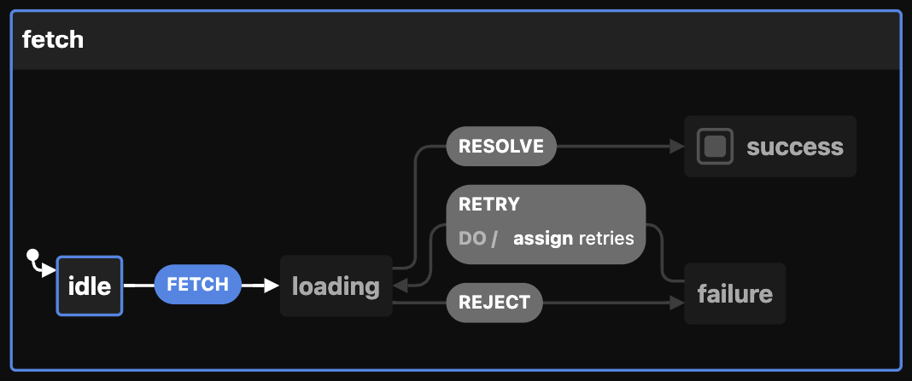

Slide 162
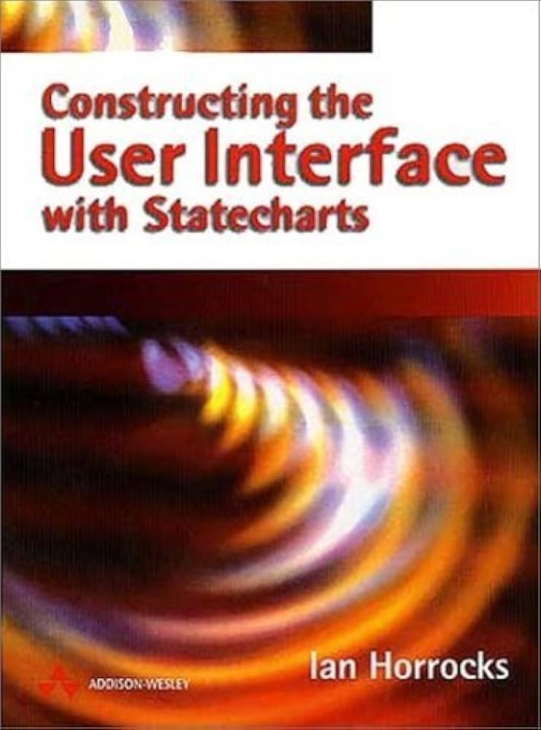
UI <3 Statecharts
El libro está descatalogado…
Pero está disponible online (dicen claro, yo no lo sé)
Es la propuesta de idea de statecharts como definición de UIs

Slide 163
Lo que no te he contado

Slide 164
Eran demasiadas cosas
Actor model -> modelo mental para concurrencia
https://stately.ai/docs/actor-model
Functors, Monads, MonadTransformers, etc.
Estructuras de Datos inmutables (casos de uso, cómo funcionan, beneficios)

Slide 165
Conclusión

Slide 166
Conclusión
Programación Funcional busca que todo se represente en ecuaciones
Pero no siempre va a tener sentido

Slide 167
Conclusión
Programación Funcional busca que todo se represente en ecuaciones
Pero no siempre va a tener sentido
Son conceptos y modelos mentales, no librerías concretas

Slide 168
Conclusión
Programación Funcional busca que todo se represente en ecuaciones
Pero no siempre va a tener sentido
Son conceptos y modelos mentales, no librerías concretas
Es cierto que algunos lenguajes son más funcionales que otros

Slide 169
Lenguajes funcionales
Haskell
Erlang
OCaml
Flavor de JavaScript funcional
PureScript

Slide 170
La buena solución
La que parece fácil y obvia en retrospectiva

Slide 171
“Si una solución parece innecesariamente difícil seguramente es que lo sea”

Slide 172
SABER MÁS
Anécdota del software

Slide 173
More shell, less eggs
A veces perdemos el foco del problema para centrarnos en divagaciones…
Artículo: https://leancrew.com/all-this/2011/12/more-shell-less-egg/

Slide 174
Bibliografía

Slide 175
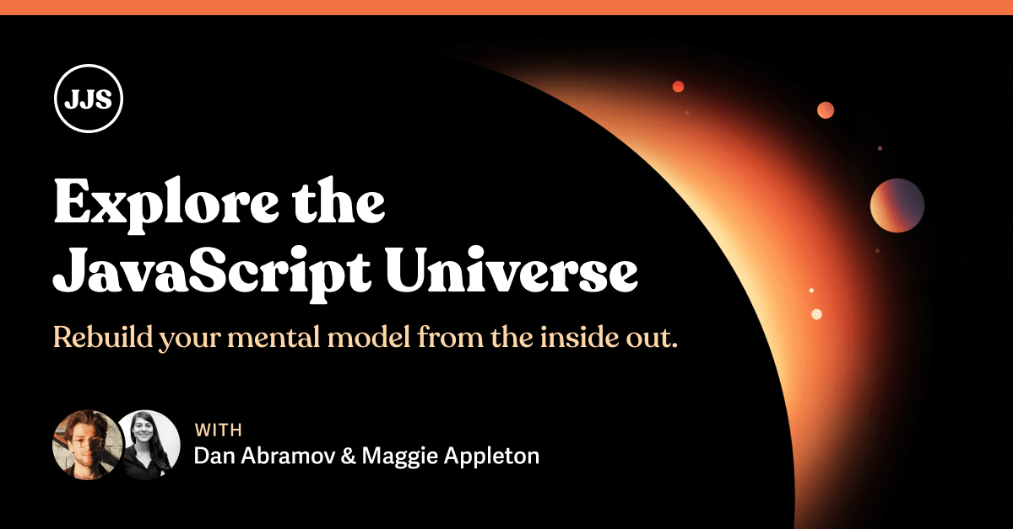

Slide 176
[JSConf] Programación Funcional Anjana Vakil

Slide 177
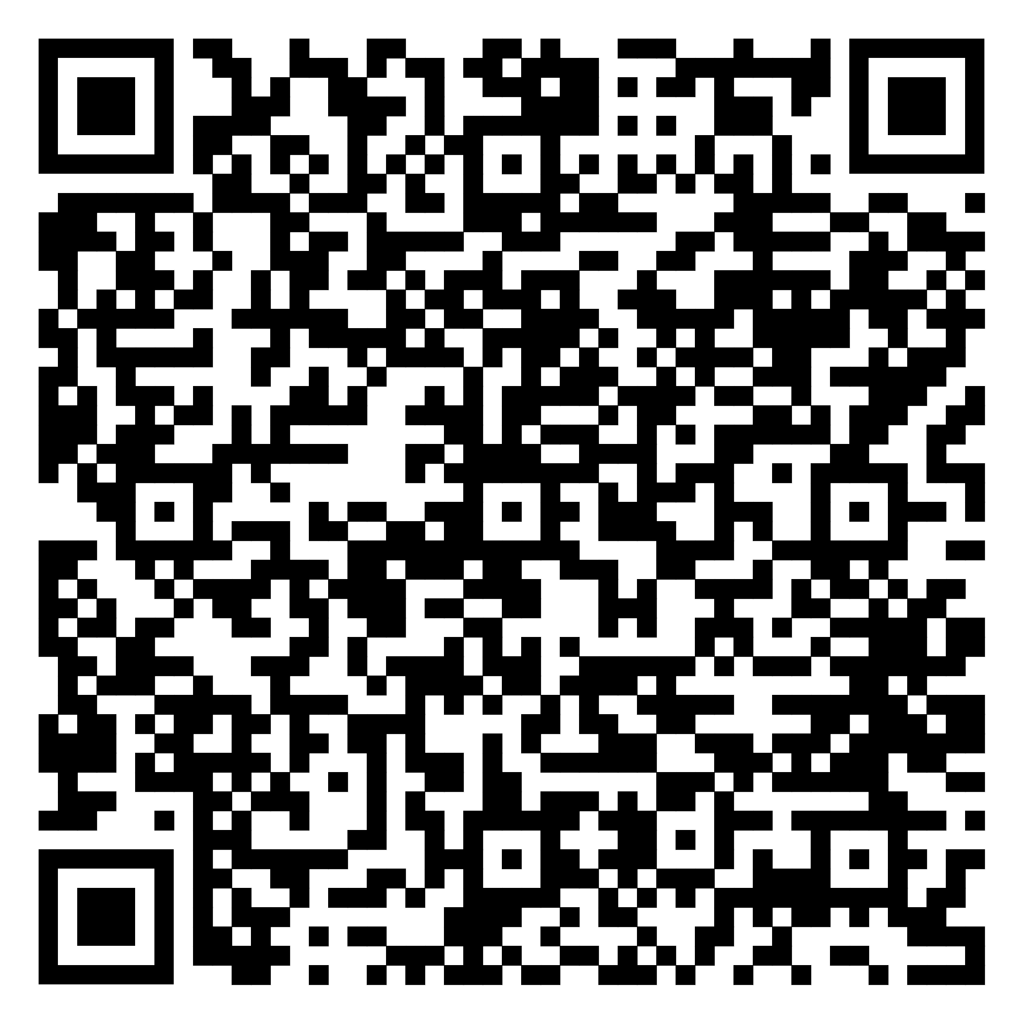
QR de las slides
https://github.com/jofaval/talks-about/tree/master/tech-talks/valencia-js/programacion-funcional

Slide 178
Encuéntrame en
Linkedin - linkedin.com/in/jofaval/
Github - github.com/jofaval

Slide 179
Programación Funcional
Conceptos de JavaScript

Slide 180
Gracias por la atención

Slide 181
Preguntas

